Slide 1

第14回 産科医療補償制度
再発防止に関する報告書について
公益財団法人日本医療機能評価機構
Japan Council for Quality Health Care

Slide 2



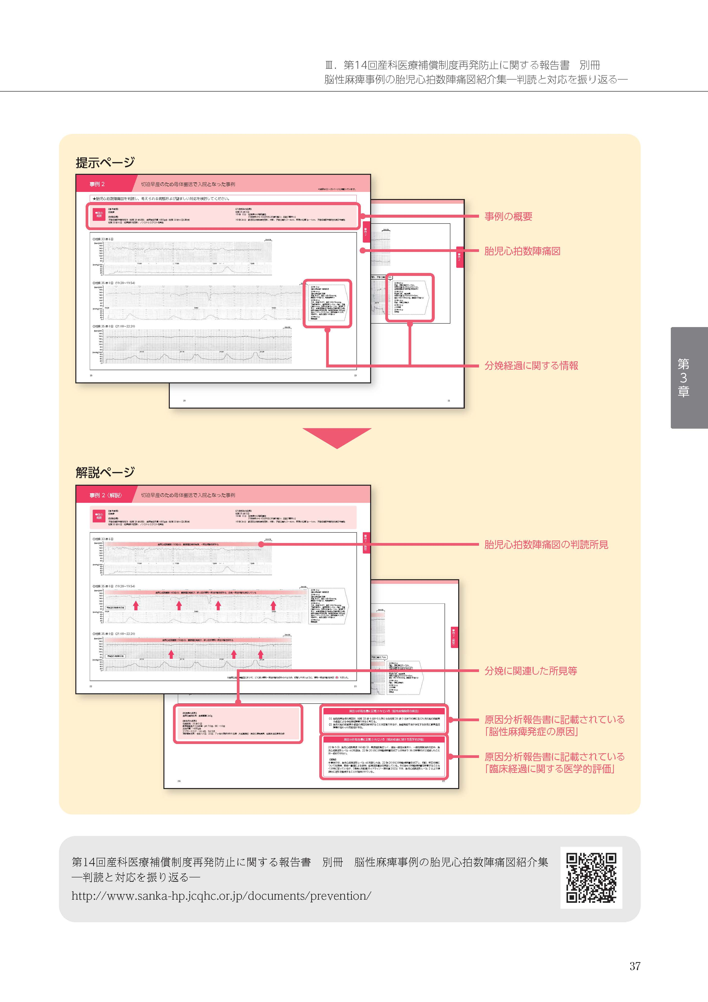
目次
第1章 産科医療補償制度
第2章 再発防止
第3章 テーマに沿った分析
第4章 産科医療の質の向上への取組みの動向
資料 分析対象事例の概況
関係学会・団体等の動き
再発防止に関する報告書は本制度のホームページにも 掲載しております。

Slide 3
第1章
産科医療補償制度
報告書8～13ページより

Slide 4
産科医療補償制度創設の背景
日本の医療における優先度の高い重要な課題
産科医不足の
改善
産科医療提供体制の
確保
産科医不足の背景の一つに医事紛争が多いことがあげられ、その理由として分娩時の医療事故では過失の有無の判断が困難な場合が多いことが考えられた

Slide 5
産科医療補償制度創設の経緯
2006年11月 | 与党「医療紛争処理のあり方検討会」において「産科医療における無過失補償制度の枠組みについて」が示される
2007年2月 | 日本医療機能評価機構に「産科医療補償制度運営組織準備委員会」設置される
2008年1月 | ｢産科医療補償制度運営組織準備委員会報告書」が取りまとめられる
2009年1月 | 「産科医療補償制度」創設される

Slide 6
産科医療補償制度の目的
補償の機能
原因分析・再発防止の機能
分娩に関連して発症した重度脳性麻痺児と
その家族の経済的負担を速やかに補償
脳性麻痺発症の原因分析を行い
再発防止に資する情報の提供
紛争の防止・早期解決
産科医療の質の向上

Slide 7
産科医療補償制度の補償対象者
2009年1月1日以降に出生した児で、次の基準を全て満たす場合、補償対象となる。
【2009年1月1日から2014年12月31日までに出生した児の場合】 （1）出生体重2,000g以上かつ在胎週数33週以上、または在胎週数28週以上で所定の要件 （2）先天性や新生児期の要因によらない脳性麻痺 （3）身体障害者障害程度等級1級または2級相当の脳性麻痺
【2015年1月1日から2021年12月31日までに出生した児の場合】 （1）出生体重1,400g以上かつ在胎週数32週以上、または在胎週数28週以上で所定の要件 （2）先天性や新生児期の要因によらない脳性麻痺 （3）身体障害者障害程度等級1級または2級相当の脳性麻痺
【2022年1月1日以降に出生した児の場合】 （1）在胎週数28週以上 （2）先天性や新生児期の要因によらない脳性麻痺 （3）身体障害者障害程度等級1級または2級相当の脳性麻痺
※所定の要件等の詳細については、産科医療補償制度のホームページに掲載している。

Slide 8
第2章
再 発 防 止
報告書14～15ページより

Slide 9
再発防止について
１．原因分析された個々の事例情報を体系的に整理・蓄積
２．広く社会に情報を公開
・同じような事例の再発防止
・産科医療の質の向上
・国民の産科医療に対する信頼を高める
○産科医療補償制度 再発防止に関する報告書
○再発防止委員会からの提言
○関係団体や行政機関との連携・協力

Slide 10
再発防止に関する分析の流れ
原因分析委員会
再発防止委員会
複数の事例の分析から
再発防止策等を提言
国民、加入分娩機関、関係学会・団体、行政機関等に提供
・ホームページでの公表
・報告書の配布 等
＜個々の事例の分析＞
＜集積された事例の分析＞
医学的な観点による
複数の事例の分析から
見えてきた知見などによる
原因分析報告書
・再発防止に関する報告書
・再発防止委員会からの提言
（リーフレット・ポスター）
など

Slide 11
再発防止委員会 委員
委員長 | 木村 正 | 国立大学法人大阪大学大学院医学系研究科産科学婦人科学講座 教授
委員長代理 | 石渡 勇 | 石渡産婦人科病院 院長
委員 | 鮎澤 純子 | 国立大学法人九州大学病院 特任准教授 兼 病院長補佐
 | 市塚 清健 | 昭和大学横浜市北部病院産婦人科 教授
 | 荻田 和秀 | 地方独立行政法人りんくう総合医療センター 周産期センター産科医療センター長 兼 産婦人科部長
 | 勝村 久司 | 日本労働組合総連合会「患者本位の医療を確立する連絡会」 委員
 | 金山 尚裕 | 学校法人十全青翔学園静岡医療科学専門大学校 学校長
 | 北田 淳子 | 一般社団法人ヘルパーステーションとまり木 代表理事
 | 小林 廉毅 | 国立大学法人東京大学大学院医学系研究科 名誉教授
 | 佐山 理絵 | 上智大学総合人間科学部看護学科 准教授
 | 田中 守 | 慶應義塾大学医学部産婦人科学教室 教授
 | 飛彈 麻里子 | 慶應義塾大学医学部小児科学教室 准教授
 | 布施 明美 | 公益社団法人日本助産師会 総務担当理事 医療法人産育会堀病院 看護部長
 | 細野 茂春 | 自治医科大学附属さいたま医療センター 副センター長 兼 小児科・周産期科 教授
 | 水野 克己 | 学校法人昭和大学医学部小児科学講座 主任教授
2024年2月現在（50音順）

Slide 12

再発防止に関する報告書
―産科医療の質の向上に向けて―
再発防止に関する報告書を公表
第1回：2011年8月
第2回：2012年5月
第3回：2013年5月
第4回：2014年4月
第5回：2015年3月
第6回：2016年3月
第7回：2017年3月
第8回：2018年3月
第9回：2019年3月
第10回：2020年3月
第11回：2021年3月
第12回：2022年3月
第13回：2023年3月
第14回：2024年3月
本制度のHPに掲載：
http://www.sanka-hp.jcqhc.or.jp/documents/prevention/index.html

Slide 13
分析の対象
原因分析委員会において取りまとめ、児・保護者および分娩機関に送付した原因分析報告書等の情報である。
第14回再発防止に関する報告書の分析対象は、本制度で補償対象となった脳性麻痺事例のうち、2022年12月末までに原因分析報告書を児・保護者および分娩機関に送付した事例3,442件である。

Slide 14
分析の方法
原因分析報告書等の情報をもとに、再発防止の視点で必要な情報を整理する。
これらに基づいて「テーマに沿った分析」を行う。また、「産科医療の質の向上への取組みの動向」を把握する。

Slide 15
分析にあたって
～分析対象事例～
○本制度の補償対象となり、2022年12月末までに原因分析報告書を児・保護者および分娩機関に送付した脳性麻痺の事例である。
○補償対象基準を満たし、除外基準に該当しない、身体障害者障害程度等級１級・２級に相当する重度脳性麻痺の事例のため、国内すべての脳性麻痺の事例ではない。
○正常分娩との比較を行っておらず、同一年に出生した補償対象事例の中で原因分析報告書の送付が完了していない事例は分析対象事例に含まれない。
～次の視点より取りまとめ～
○疫学的な分析としては必ずしも十分ではないが、再発防止および産科医療の質の向上を図る上で教訓となる事例の分析結果などが得られている。
○今後、データが蓄積されることにより何らかの傾向を導き出せると考えられる。

Slide 16
再発防止に関する分析と基本統計
「テーマに沿った分析」
○深く分析することが必要な内容についてテーマを設けて分析を行い、再発防止策等を示す。
「産科医療の質の向上への取組みの動向」
○「テーマに沿った分析」において取りまとめた「再発防止委員会からの提言」が産科医療の質の向上に活かされているか、その動向を把握するため、出生年毎の年次推移を示す。
「分析対象事例の概況」
○個々の事例から妊産婦の基本情報、妊娠経過、分娩経過、新生児期の経過、診療体制等の情報を抽出し、蓄積された情報を基本統計により示す。

Slide 17
第3章
テーマに沿った分析
報告書16～38ページより

Slide 18
はじめに
「テーマに沿った分析」では、産科医療の質の向上を目指し、分析した結果から再発防止につながるよう提言している。
第1回再発防止に関する報告書を公表してから１０年余りが経過し、これまでの分析結果より、補償対象事例における多様な脳性麻痺発症の原因や背景が明らかとなっている。
また、年々分析対象事例数が増加してきていることから、今までと同様の分析手法のみではなく、多角的な分析に基づいて提言することが必要という議論があり、再発防止の観点でどのような分析を行うことができるのか、再発防止委員会で検討を重ねている。
第14回再発防止に関する報告書では、第１回から第１３回再発防止に関する報告書における「テーマに沿った分析」を振り返り、過去の提言や発行物等を紹介するとともに、今後の分析について展望をまとめた。

Slide 19
テーマに沿った分析について
テーマ分析の対象事例は、産科医療補償制度の対象となった脳性麻痺事例のうち、原因分析報告書を送付した事例である。
集積された事例から見えてきた知見などを中心に、深く分析することが必要な事項について、テーマを選定し、分析を行うことにより再発防止策等を取りまとめている。
「テーマに沿った分析」は、次の４つの視点を踏まえて行う。

Slide 20
テーマに沿った分析の視点
集積された事例を通して分析を行う視点
個々の事例について分析された原因分析報告書では明らかにならなかった知見を、集積された事例を通して分析を行うことで明らかにする。また、同じような事例の再発防止および産科医療の質の向上を図るため、診療行為に関すること以外にも、様々な角度から分析して共通的な因子を明らかにする。
実施可能な視点
現在の産科医療の状況の中で、多くの産科医療関係者や関係学会・団体において実施可能なことを提言し、着実に取り組むようにする。
積極的に取り組まれる視点
多くの産科医療関係者が、提供された再発防止に関する情報を積極的に活用して、再発防止に取り組むことが重要である。したがって、「明日、自分たちの分娩機関でも起こるかもしれない」と思えるテーマを取り上げる。
妊産婦や病院運営者等においても活用される視点
再発防止および産科医療の質の向上を図るためには、産科医療に直接携わる者だけでなく、妊産婦や病院運営者等も再発防止に関心を持って、共に取り組むことが重要である。したがって、妊産婦や病院経営者等も認識することが重要である情報等、産科医療関係者以外にも活用されるテーマも取り上げる。

Slide 21
これまでに取り上げた分析テーマ
「テーマに沿った分析」では、繰り返し注意喚起することが重要と考えられる観点、事例数が増加してアップデートが必要と考えられる観点、産科的に稀であるが重篤な事象であり周知が必要と考えられる観点から分析テーマを選定している。
これまで第3章で選定したテーマは延べ35題であった（表3－Ⅱ－1）。
新たに取り上げた分析テーマだけではなく、過去の分析内容を振り返り、異なる視点で繰り返し分析を行ったテーマもある。
分析には主に記述疫学を用い、補償対象である重度脳性麻痺児のデータを集計し比較することで様々な傾向や特徴を捉え、同じような事例の再発防止や産科医療の質の向上に向けて必要と考えられる内容について、産科・小児科医療関係者、学会・職能団体や国・地方自治体へ提言してきた。

Slide 22
これまでに取り上げた分析テーマ
1）再発防止に関する報告書で取り上げた分析テーマについて①
表3－Ⅱ―1 再発防止に関する報告書における分析テーマ^{注）}（1/2）
再発防止に関する報告書 |  | 分析テーマ
発行回 （発行年） | 分析対象 事例数
第1回 (2011年) | 15 | 分娩中の胎児心拍数聴取について
 |  | 新生児蘇生について
 |  | 子宮収縮薬について
 |  | 臍帯脱出について
第2回 (2012年) | 79 | 吸引分娩について
 |  | 常位胎盤早期剥離の保健指導について
 |  | 診療録等の記載について
第3回 (2013年) | 188 | 臍帯脱出について
 |  | 常位胎盤早期剥離について
 |  | 子宮収縮薬について
 |  | 新生児蘇生について
 |  | 分娩中の胎児心拍数聴取について
第4回 (2014年) | 319 | 子宮破裂について
 |  | 子宮内感染について
 |  | クリステレル胎児圧出法について
 |  | 搬送体制について
第5回 (2015年) | 534 | 臍帯脱出以外の臍帯因子について
 |  | 妊娠高血圧症候群について
 |  | 新生児蘇生について
注）再発防止に関する報告書掲載当時の表記をそのまま使用している。

Slide 23
これまでに取り上げた分析テーマ
1）再発防止に関する報告書で取り上げた分析テーマについて②
表3－Ⅱ―1 再発防止に関する報告書における分析テーマ^{注）}（2/2）
再発防止に関する報告書 |  | 分析テーマ
発行回 （発行年） | 分析対象 事例数
第6回 (2016年) | 793 | 常位胎盤早期剥離について
 |  | 母児間輸血症候群について^{注）}
 |  | 生後5分まで新生児蘇生処置が不要であった事例について
第7回 (2017年) | 1,191 | 早産について
 |  | 多胎について
第8回 (2018年) | 1,606 | 遷延分娩について
 |  | 胎児心拍数陣痛図の判読について
第9回 (2019年) | 2,113 | 原因分析報告書において脳性麻痺発症の主たる原因が明らかではない、または特定困難とされている事例について
 |  | 胎児心拍数陣痛図について
第10回 (2020年) | 2,457 | 新生児管理について
 |  | 胎児心拍数陣痛図について（早産における胎児心拍数陣痛図の判読について）
第11回 (2021年) | 2,527 | 羊水量の異常について
第12回 (2022年) | 2,792 | 新生児蘇生について
 |  | 子宮内感染について
第13回 (2023年) | 3,063 | 子宮収縮薬について（概況）
 |  | 子宮収縮薬について（医療従事者と妊産婦・家族のコミュニケーション）
注）再発防止に関する報告書掲載当時の表記をそのまま使用している。

Slide 24
これまでに取り上げた分析テーマ
1）再発防止に関する報告書で取り上げた分析テーマについて③
繰り返し分析を行ったテーマのうち、分析回数が特に多かったテーマは、
以下の３つであった。
（1）「胎児心拍数聴取や胎児心拍数陣痛図の判読」
（2）「新生児蘇生や新生児管理」
（3）「子宮収縮薬」

Slide 25
これまでに取り上げた分析テーマ
1）再発防止に関する報告書で取り上げた分析テーマについて④
（1）胎児心拍数聴取や胎児心拍数陣痛図の判読
第1回再発防止に関する報告書では、産婦人科診療ガイドラインおよび助産所業務ガイドラインに従った胎児心拍数モニタリングの実施方法について提言した。第3回再発防止に関する報告書では、分娩の状況や胎児の状態に合わせた胎児心拍数聴取の詳細な方法について提言した。
第8回再発防止に関する報告書では、胎児心拍数陣痛図の判読や印字速度について提言した。第9回再発防止に関する報告書では、提言はしていないが、原因分析報告書において脳性麻痺発症の主たる原因が母体の呼吸・循環不全とされている事例の胎児心拍数陣痛図を紹介した。第10回再発防止に関する報告書では、早産期の胎児心拍数陣痛図の判読について提言した。

Slide 26
これまでに取り上げた分析テーマ
1）再発防止に関する報告書で取り上げた分析テーマについて⑤
（2）新生児蘇生や新生児管理
第1回再発防止に関する報告書では、新生児蘇生を実施するために必要なこと全般に関して提言し、第3回再発防止に関する報告書では、より詳細な状況に対応できるよう提言した。
○第5回再発防止に関する報告書では、新生児蘇生法を習得するための環境について提言し、第10回再発防止に関する報告書では、新生児蘇生以外でも出生後の児に注意が必要な状況について提言した。第12回再発防止に関する報告書では、分娩に携わる医療従事者の知識や技術の向上について提言した。

Slide 27
これまでに取り上げた分析テーマ
1）再発防止に関する報告書で取り上げた分析テーマについて⑥
（3）子宮収縮薬
第1回再発防止に関する報告書では、用法・用量や同意等について提言した。第3回再発防止に関する報告書では、複数の子宮収縮薬を使用することや、頸管熟化処置と同時に行う場合について提言したほか、文書による同意を取得することについて提言した。
第13回再発防止に関する報告書では、子宮収縮薬の増量のみではなく、減量や中止の判断についても提言を行ったほか、子宮収縮薬を使用する際は、妊産婦およびその家族が十分理解・納得した上で薬剤を使用するよう提言した。

Slide 28
これまでに取り上げた分析テーマ
2）リーフレット・ポスター等で取り上げた分析テーマについて①
再発防止委員会では、「テーマに沿った分析」の内容や提言をもとに、産科・小児科医療関係者および妊産婦や保護者向けにリーフレットやポスター等を作成し、本制度加入分娩機関等への配布やホームページへの掲載などを行っている（表3－Ⅱ－5）。
リーフレットやポスター等は、繰り返し推奨していくことが望ましいとされた内容等について、再発防止に関する報告書の分析結果を簡潔にまとめており、特に周知を図りたい事項について改めて国民や分娩機関、関係学会・団体、行政機関などに情報提供するものである。
臨床現場や教育現場、妊産婦への保健指導やインフォームドコンセントの場面等、より広く活用される観点で作成されている。

Slide 29
これまでに取り上げた分析テーマ
2）リーフレット・ポスター等で取り上げた分析テーマについて②
表3－Ⅱ―5 過去に発行したリーフレット・ポスター等^{注）}（1/2）
No | 発行年 | タイトル | 関連報告書 発行回 | 対象
1 | 2012年 | 常位胎盤早期剥離ってなに？ | 第2回 | 妊産婦
2 | 2014年 | インフォームドコンセントについて | 第3回 | 妊産婦
3 | 2014年 | 分娩誘発・促進時のインフォームドコンセントについて | 第3回 | 産科医療関係者
4 | 2014年 | 人工破膜実施フローチャート | 第3回 | 産科医療関係者
5 | 2014年 | メトロイリンテル使用フローチャート | 第3回 | 産科医療関係者
6 | 2015年 | 再発防止委員会からの提言集 | 第1回～第5回 | 妊産婦 産科医療関係者
7 | 2016年 | 生後まもない赤ちゃんについて | 第6回 | 妊産婦
8 | 2016年 | 出生後早期の新生児管理について | 第6回 | 産科医療関係者
9 | 2018年 | 遅発一過性徐脈と変動一過性徐脈の鑑別 | 第8回 | 産科医療関係者
注）このリーフレットやポスター等は、作成時点の再発防止委員会において専門家の意見に基づき取りまとめられたものであり、最新のガイドライン等の知見
と必ずしも合致していない部分がある。

Slide 30
これまでに取り上げた分析テーマ
2）リーフレット・ポスター等で取り上げた分析テーマについて③
表3－Ⅱ―5 過去に発行したリーフレット・ポスター等^{注）}（2/2）
No | 発行年 | タイトル | 関連報告書 発行回 | 対象
10 | 2019年 | 胎児心拍数陣痛図について（母体の呼吸・循環不全） | 第9回 | 産科医療関係者
11 | 2020年 | いつもと違ってなんとなく元気がないと感じたら ～退院後の赤ちゃんについて～ | 第10回 | 保護者
12 | 2020年 | リーフレット・ポスター アーカイブ集 | 第1回～第10回 | 妊産婦 保護者 産科医療関係者
13 | 2022年 | 子宮内感染 ～出生前に判断できない事例が多くありました～ | 第12回 | 産科医療関係者
14 | 2023年 | 適切な新生児蘇生の実施のために | 第12回 | 産科・小児科医療関係者
注）このリーフレットやポスター等は、作成時点の再発防止委員会において専門家の意見に基づき取りまとめられたものであり、最新のガイドライン等の知見
と必ずしも合致していない部分がある。

Slide 31
これまでに取り上げた分析テーマ
3）「再発防止に関するアンケート」について①
再発防止委員会では、より効果的な情報を発信して産科医療の質の向上につなげられるよう、これまで再発防止委員会で取りまとめた再発防止に関する報告書やリーフレット、ポスター等の認知度や利用状況を把握するため、2013年、2015年、2018年、2021年と計4回にわたり、本制度加入分娩機関を対象にアンケートを実施してきた。
今後取り上げてほしいテーマ（図3－Ⅱ－1）の回答は、新生児蘇生が最も多く、胎児心拍数陣痛図、診療録等の記載、クリステレル胎児圧出法、遷延分娩、吸引分娩、搬送体制の順に多かった。
新生児蘇生や胎児心拍数陣痛図に関するテーマは、過去の「テーマに沿った分析」でも多く取り上げてきた分析テーマであり、分娩機関においても関心が高いことが分かった。

Slide 32
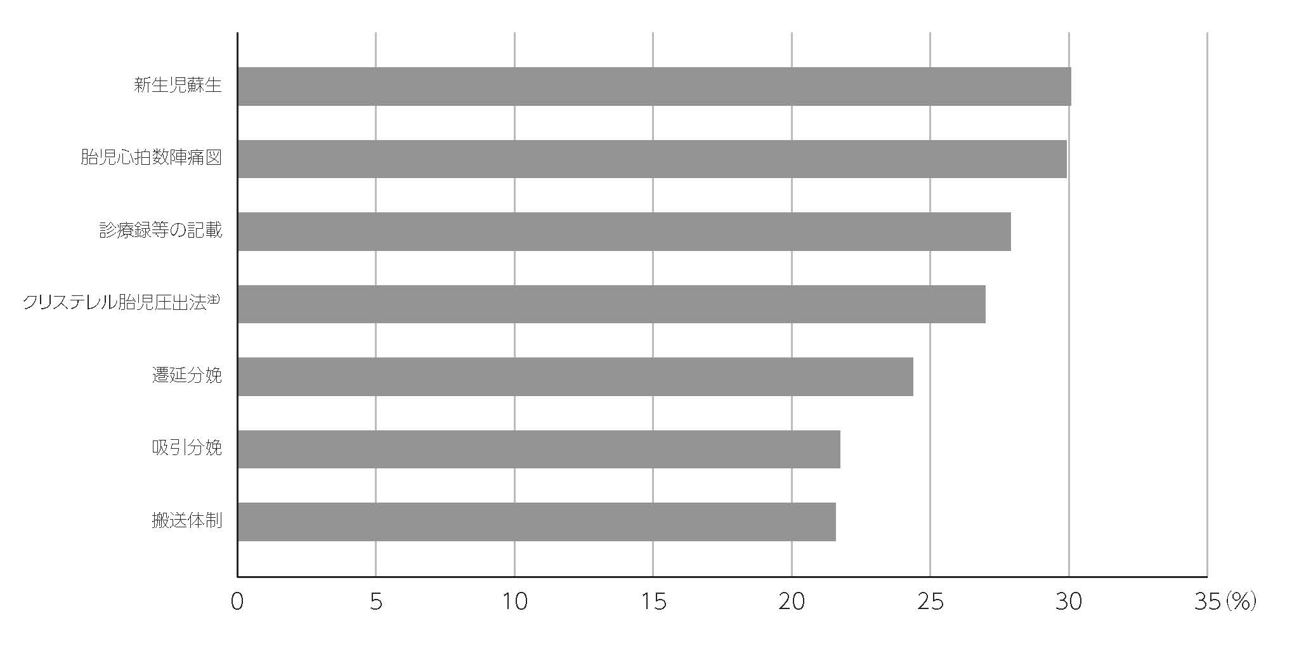
これまでに取り上げた分析テーマ
3）「再発防止に関するアンケート」について②
図3 －Ⅱ－1 今後取り上げてほしいテーマ（上位）
注）子宮底圧迫法を含む。

Slide 33
これまでに取り上げた分析テーマ
3）「再発防止に関するアンケート」について③
具体的に取り組まれた内容（図3－Ⅱ－2）の回答は、胎児心拍数聴取・胎児心拍数陣痛図の判読が最も多く、新生児蘇生、出生後の新生児管理、子宮収縮薬、常位胎盤早期剥離の順に多かったことからも、新生児蘇生や胎児心拍数陣痛図に対して関心が高いことが示された。このほか、子宮収縮薬、常位胎盤早期剝離については産科医療の現場で特に留意されている事項の一つであると考えられた。

Slide 34
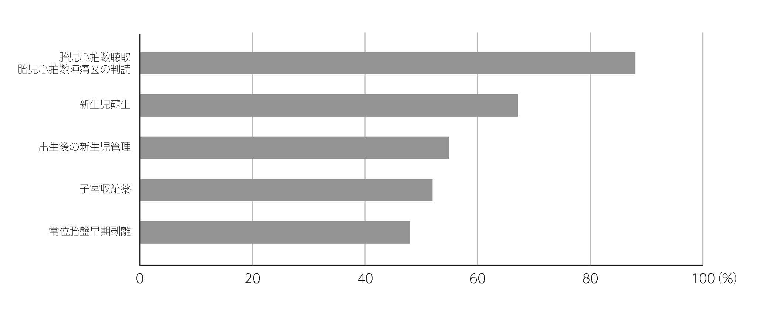
これまでに取り上げた分析テーマ
3）「再発防止に関するアンケート」について④
図3 －Ⅱ－2 具体的に取り組まれた内容（上位）

Slide 35
これまでに取り上げた分析テーマ
3）「再発防止に関するアンケート」について⑤
「再発防止に関する各種発行物の活用」についての回答が最も多かったのは、分娩経過や出生時の臍帯血ガス分析値等、事例の背景と併せて、脳性麻痺に至る胎児心拍数波形の経時的な変化を掲載しているA3判の教材である「脳性麻痺事例の胎児心拍数陣痛図 波形パターンの判読と注意点」であった（図3－Ⅱ－3） 。
ほかにも、「産科医療関係者の皆様へ 遅発一過性徐脈と変動一過性徐脈の鑑別」や「産科医療関係者の皆様へ 胎児心拍数陣痛図について（母体の呼吸・循環不全）」など、胎児心拍数陣痛図についての資料が上位を占める結果であった（図3－Ⅱ－3）。

Slide 36
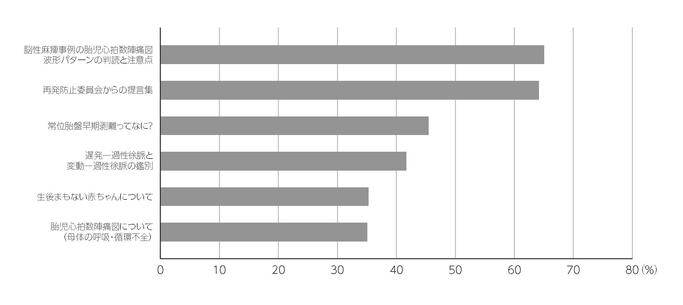
これまでに取り上げた分析テーマ
3）「再発防止に関するアンケート」について⑥
図3 －Ⅱ－3 再発防止に関する各種発行物の活用（上位）

Slide 37
これまでに取り上げた分析テーマ
3）「再発防止に関するアンケート」について⑦
再発防止に関する報告書において、「テーマに沿った分析」の分析結果を代表するような重度脳性麻痺事例については、事例紹介等に掲載してきた。
事例紹介では、原因分析報告書の「事例の概要」や「脳性麻痺発症の主たる原因」、「臨床経過に関する医学的評価」、さらには分娩機関より提出された胎児心拍数陣痛図等の情報を掲載している。
これまでの「テーマに沿った分析」においては、胎児心拍数陣痛図に関して多く提言してきた。
重度脳性麻痺事例における胎児心拍数陣痛図は非常に貴重な情報であり、これらの提言や胎児心拍数陣痛図は同じような事例の再発防止に寄与することが期待される。

Slide 38
今後のテーマに沿った分析①
これまでの「テーマに沿った分析」においては、補償対象となった重度脳性麻痺を発症した事例について、網羅的に様々な分析テーマおよび視点で、記述疫学を主とした分析手法により重度脳性麻痺発症事例における妊娠・分娩経過や新生児経過等を踏まえ、様々な傾向や特徴を捉え、産科医療の質の向上に向け提言してきた。
「再発防止に関するアンケート」の結果より、今後取り上げてほしいテーマ、実際に取り組まれた内容として上位に挙げられた、新生児蘇生や新生児管理、胎児心拍数陣痛図については、産科・小児科医療関係者が積極的に取り組むことが特に重要な分析テーマであると考えられた。
アンケート結果において臨床で最も多く活用されているとの回答があった胎児心拍数陣痛図については、産科の臨床現場における需要が高いと考えられた。

Slide 39
今後のテーマに沿った分析②
分析対象事例数が増加していること、当該データベースは重度脳性麻痺事例に関する情報のみしか保有しないことなどが今後の「テーマに沿った分析」における課題と考える。
再発防止委員会では、これからの「テーマに沿った分析」において、従来の記述疫学により一つ一つの事例を詳細に分析する手法に加えて、課題解決のための手法を検討し、引き続き産科医療の質の向上に資するような報告書を作成していく。

Slide 40
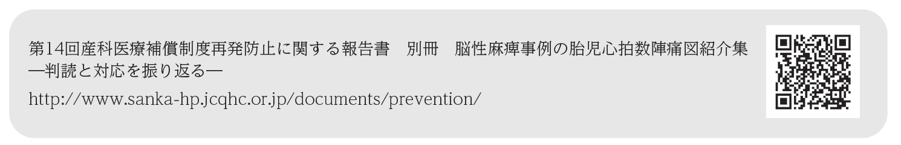
第14回産科医療補償制度再発防止に関する報告書 別冊
脳性麻痺事例の胎児心拍数陣痛図紹介集―判読と対応を振り返る―①
本制度の補償対象事例が示す分娩中の胎児心拍数パターンは、臨床現場で経験する機会が少ないことから、補償対象事例の胎児心拍数陣痛図と分娩前後の経過を紹介することは、産科・小児科医療関係者にとってニーズが高いと考える。
「テーマに沿った分析」で掲載してきた事例を中心に、妊娠・分娩経過、新生児経過、および胎児心拍数陣痛図等をまとめたものを、本報告書の別冊「第14回産科医療補償制度再発防止に関する報告書 別冊 脳性麻痺事例の胎児心拍数陣痛図紹介集―判読と対応を振り返る―」として作成した。

Slide 41
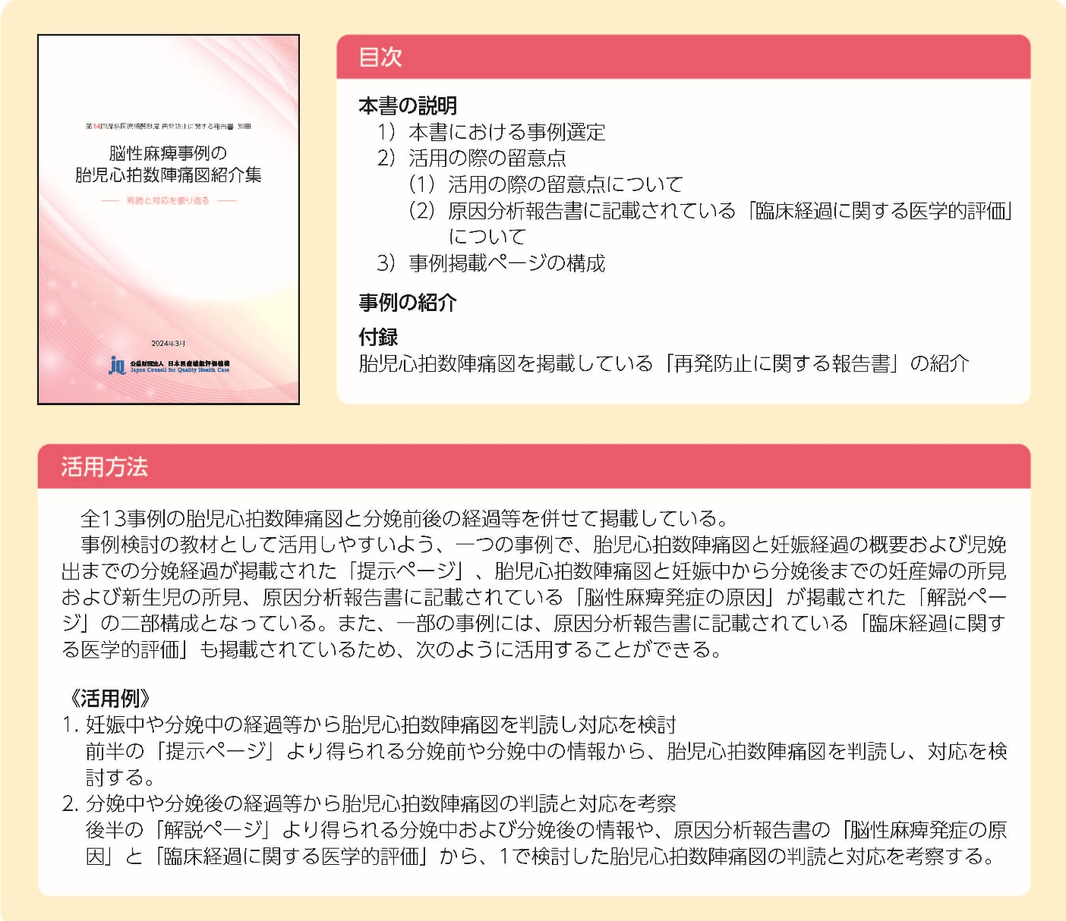
第14回産科医療補償制度再発防止に関する報告書 別冊
脳性麻痺事例の胎児心拍数陣痛図紹介集―判読と対応を振り返る―②

Slide 42
第14回産科医療補償制度再発防止に関する報告書 別冊
脳性麻痺事例の胎児心拍数陣痛図紹介集―判読と対応を振り返る―③

Slide 43
第14回産科医療補償制度再発防止に関する報告書 別冊
脳性麻痺事例の胎児心拍数陣痛図紹介集―判読と対応を振り返る―④

Slide 44
第4章
産科医療の質の向上への
取組みの動向
報告書40～61ページより

Slide 45
はじめに
「テーマに沿った分析」の「再発防止委員会からの提言」が産科医療の質の向上に活かされているかなどについて、動向を把握するため出生年別に集計を行った。
出生した年毎に集計対象事例が増えていく中、取り上げたテーマの出生年別の集計結果を概観することで、産科医療の質の向上への取組みの動向をみていくことができるものと考える。
第12回報告書から、出生年別の動向がより把握できるよう、集計結果の掲載方法を表形式からグラフ形式へ変更した。
第14回報告書から、５つのテーマのうち、診療録等の記載についても対象事例が４年分となったため、出生年別の動向がより把握できるよう、集計結果の掲載方法を表形式からグラフ形式へと変更した。

Slide 46
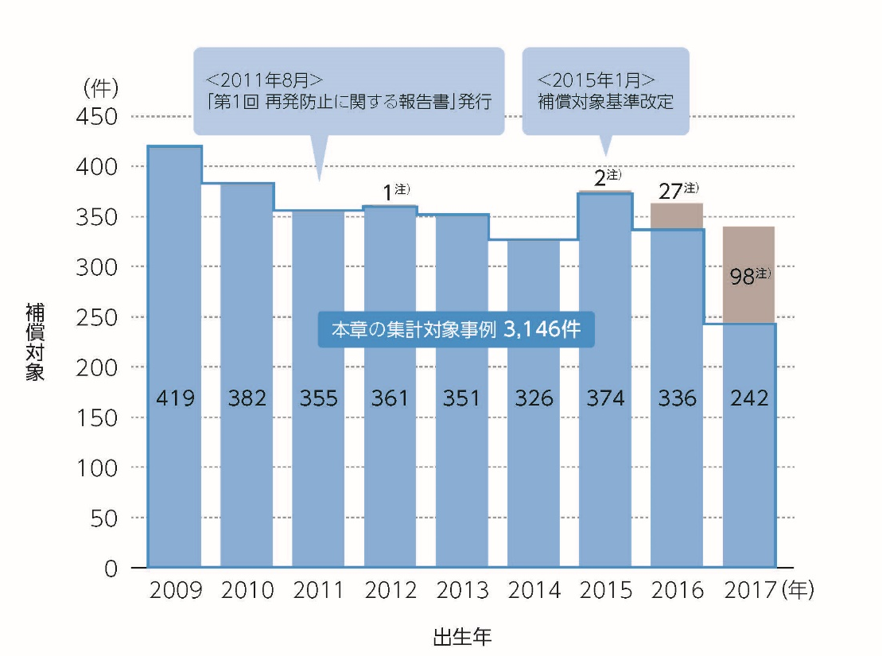
集計対象
満5歳の誕生日までの補償申請期間を経過し補償対象が確定している2009年から2017年までに出生した事例のうち、2022年12月末までに原因分析報告書を児・保護者および分娩機関に送付した事例3,146件を集計対象とした。
図4－Ⅱ－1 集計対象事例
注）満5歳の誕生日までの補償申請期間を経過し補償対象となった事例であるが、原因分析報告書が未送付の事例であるため、本章の集計対象事例に含まない。

Slide 47
集計方法①
○ 以下の5つのテーマについて、定めた2つの集計方法のいずれかを用いて、原因分析報告書よりデータを集計した。
テーマ | 集計方法
1．子宮収縮薬について 2．新生児蘇生について 3．吸引分娩について | ①原因分析報告書の「事例の経過（事例の概要）」より集計
4．胎児心拍数聴取について 5．診療録等の記載について | ②原因分析報告書の「臨床経過に関する医学的評価」より集計

Slide 48
集計方法②
○ 5つのテーマで用いた集計方法は、以下の2通りである。
集計方法①：原因分析報告書の「事例の経過（事例の概要）」より集計
原因分析報告書のうち、妊産婦に関する基本情報、今回の妊娠経過、分娩経過、産褥経過、新生児経過、診療体制等に関する情報が記載された「事例の経過（事例の概要）」に記載の内容を抽出し、ガイドライン等において推奨されている診療行為等に基づき、各テーマで定めた項目について事例件数を出生年別に集計した。
集計方法②：原因分析報告書の「臨床経過に関する医学的評価」より集計
原因分析報告書のうち、妊娠経過、分娩経過、新生児経過における診療行為等や管理について、その時点で行う妥当な妊娠・分娩管理等は何かという観点から評価を行っている「臨床経過に関する医学的評価」において、「産科医療の質の向上を図るための指摘＊」があった事例の内容を抽出し、各テーマで定めた項目について事例件数を出生年別に集計した。
＊産科医療の質の向上を図るための指摘
原因分析報告書の「臨床経過に関する医学的評価」で、「選択されることは少ない」、「一般的ではない」、「基準を満たしていない」、「医学的妥当性がない」、「評価できない」等の表現が用いられたもの。

Slide 49
結果
各テーマにおける集計結果のうち、主な結果を出生年ごとにグラフで示した。
ガイドライン等において推奨されている診療行為等に基づき、傾向として増加することが望ましい項目については寒色系の線で、減少することが望ましい項目については暖色系の線で示している。
集計結果について、本章の集計対象となる事例はわが国におけるすべての分娩のデータではなく本制度の補償対象事例に関する分娩のデータのみであること、また出生年が今より7年以上前までの事例であることに留意した上で、再発防止委員会の見解として集計結果の経年の傾向等を記載した。

Slide 50
子宮収縮薬について①
本章の集計対象3,146件のうち、子宮収縮薬が使用された事例758件を集計対象とした。
子宮収縮薬が使用された事例758件のうち、オキシトシンを使用した事例656件における用法・用量および使用時の分娩監視装置による胎児心拍数聴取方法について出生年別に集計し、各出生年のオキシトシン使用事例件数に対する割合をグラフで示した（図4－Ⅳ－1）。
また、子宮収縮薬が使用された事例758件における説明と同意の有無についても出生年別に集計し、各出生年の子宮収縮薬使用事例件数に対する割合をグラフで示した（図4－Ⅳ－2）。

Slide 51
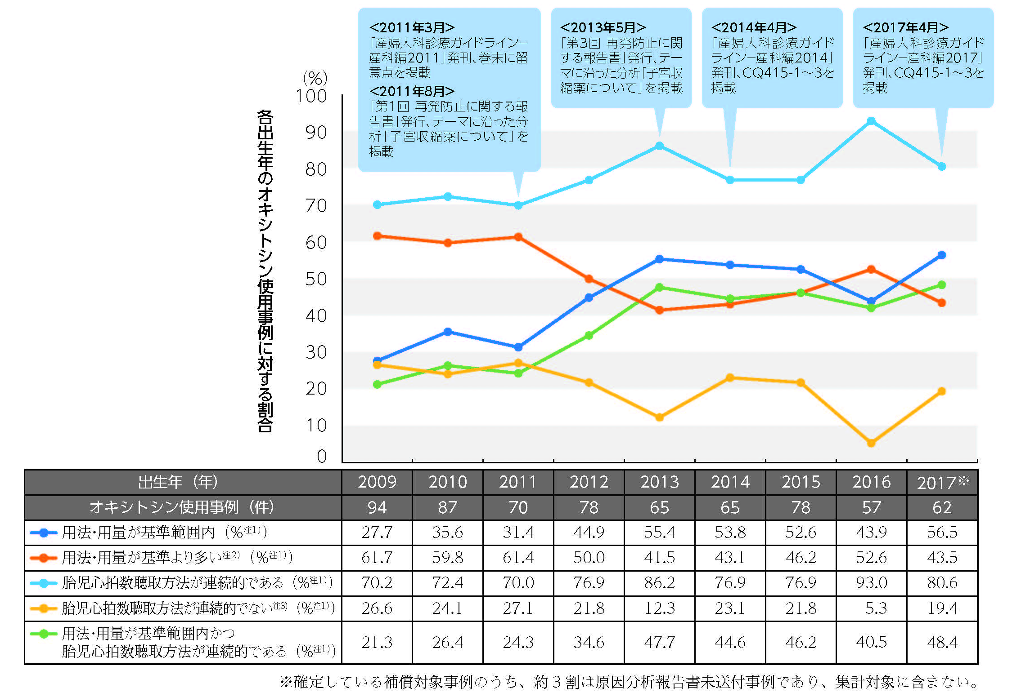
子宮収縮薬について②
図4－Ⅳ－1 オキシトシン使用事例における用法・用量、胎児心拍数聴取方法
※注記については、第14回再発防止に関する報告書Ｐ46参照

Slide 52
子宮収縮薬について③
オキシトシンを使用した事例において、用法・用量が基準範囲内の事例の出生年別の割合は、2009年の27.7％から2013年の55.4％まで増加傾向、2014年の53.8%から2016年の43.9%までは減少傾向にあり、2017年に56.5％で増加した。
胎児心拍数聴取方法が連続的である事例の割合は、2009年の70.2%から2013年の86.2％まで増加傾向、2014年と2015年に76.9％で減少し、2016年は93.0％で増加、2017年に80.6％で減少した。
用法・用量が基準範囲内であった事例で、かつ胎児心拍数聴取方法が連続的である事例の割合は、2009年の21.3％から2013年の47.7％まで増加傾向にあり、2014年以降は40％台を推移している。
なお、PGF_{2α}、PGE₂を使用した事例における集計結果は、本制度ホームページに集計表（Excel）を掲載している。
※2017年は原因分析報告書の未送付事例が多いため、傾向の解釈には留意する必要がある。

Slide 53
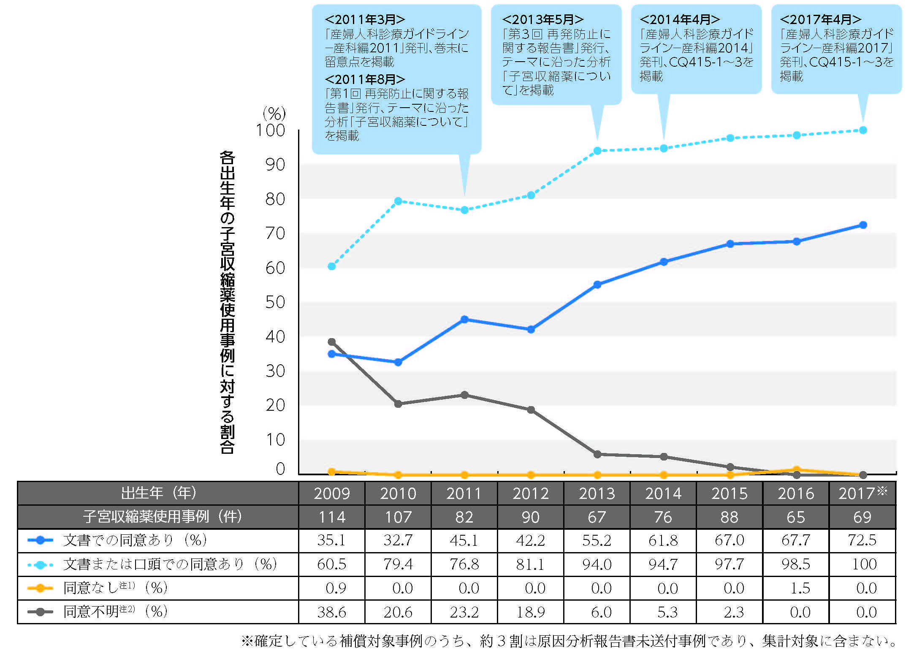
子宮収縮薬について④
図4－Ⅳ－2 子宮収縮薬使用事例における説明と同意の有無
※注記については、第14回再発防止に関する報告書Ｐ47参照

Slide 54
子宮収縮薬について⑤
子宮収縮薬を使用した事例において、文書での同意があった事例の出生年別の割合は、2009年の35.1％から2017年の72.5％まで増加傾向にあった。同意の有無が不明であった事例の割合は、2009年の38.6％から減少傾向にあり、2016年と2017年は0.0％であった。
なお、口頭での同意があった事例の集計結果は、本制度ホームページに集計表（Excel）を掲載している。
※2017年は原因分析報告書の未送付事例が多いため、傾向の解釈には留意する必要がある。

Slide 55
新生児蘇生について①
本章の集計対象3,146件のうち、生後1分以内の時点で心拍数が100回／分未満であった事例または自発呼吸がなかった事例（以下「生後1分以内に新生児蘇生処置が必要であった事例」）1,880件を集計対象とした。
生後1分以内に新生児蘇生処置が必要であった事例1,880件における生後1分以内の人工呼吸開始の有無について出生年別に集計し、各出生年の生後1分以内に新生児蘇生処置が必要であった事例件数に対する割合をグラフで示した（図4－Ⅳ－3）。

Slide 56
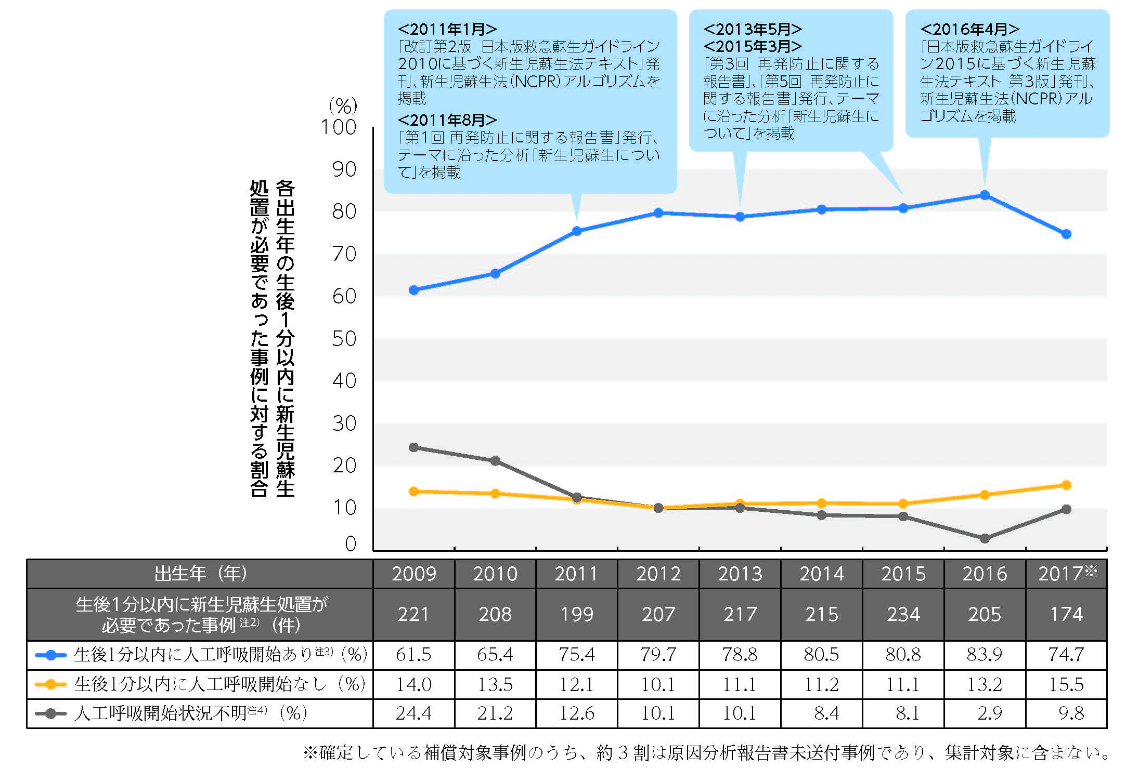
新生児蘇生について②
図4－Ⅳ－3 生後1分以内に新生児蘇生処置が必要であった事例における生後1分以内の人工呼吸^{注1）}
開始の有無
※注記については、第14回再発防止に関する報告書Ｐ49参照

Slide 57
新生児蘇生について③
生後1分以内に新生児蘇生処置が必要であった事例において、生後1分以内に人工呼吸が開始された事例の出生年別の割合は、2009年の61.5％から2016年の83.9％まで増加傾向にあり、2017年は74.7％で減少した。
生後1分以内に人工呼吸が開始されていなかった事例の出生年別の割合は、2009年から2017年まで10％台を推移している。
※2017年は原因分析報告書の未送付事例が多いため、傾向の解釈には留意する必要がある。

Slide 58
吸引分娩について①
本章の集計対象3,146件のうち、吸引分娩が行われた事例429件を集計対象とした。
吸引分娩が行われた事例429件における総牽引回数について出生年別に集計し、各出生年の吸引分娩が行われた事例件数に対する割合をグラフで示した（図4－Ⅳ－4）。

Slide 59
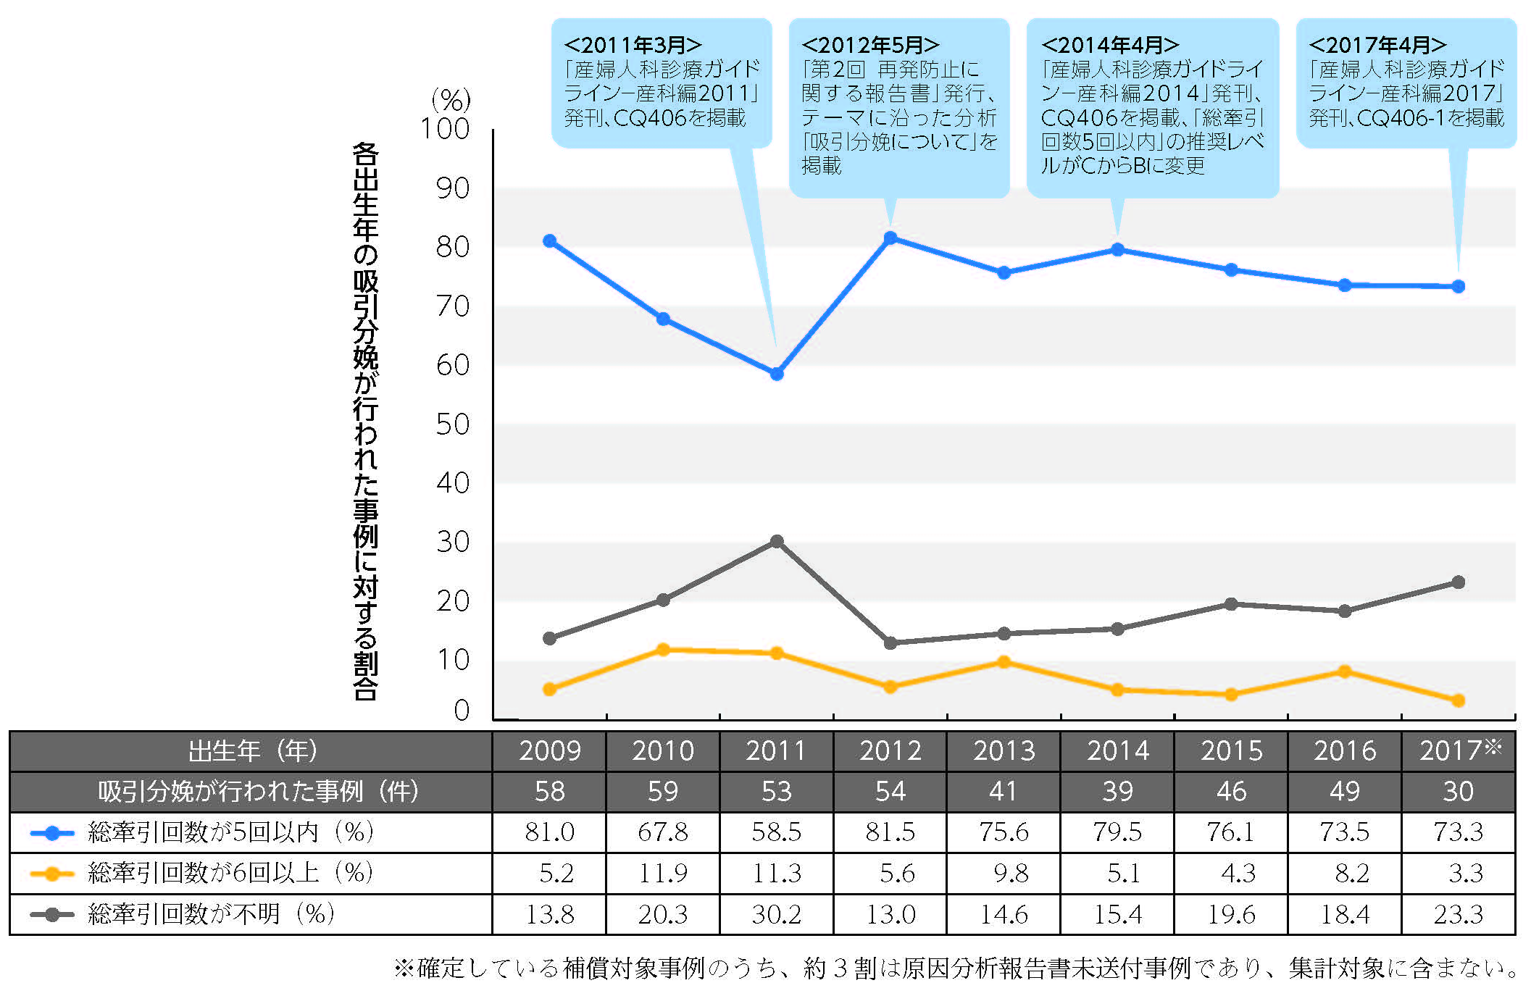
吸引分娩について②
図4－Ⅳ－4 吸引分娩が行われた事例における総牽引回数

Slide 60
吸引分娩について③
吸引分娩が行われた事例において、総牽引回数が5回以内であった事例の出生年別の割合は、2009年の81.0％から2011年の58.5％まで減少し、2012年に増加し80％を超え、その後、2013年の75.6％以降やや減少した。
総牽引回数が不明の事例の出生年別の割合は、2009年から2017年まで20％前後を推移し、一定の傾向はみられない。
※2017年は原因分析報告書の未送付事例が多いため、傾向の解釈には留意する必要がある。

Slide 61
胎児心拍数聴取について①
本章の集計対象3,146件のうち、入院から分娩までに胎児心拍数聴取が実施された事例3,104件を集計対象とした。
胎児心拍数聴取が実施された事例3,104件において、産科医療の質の向上を図るための指摘があった胎児心拍数聴取に関する項目を出生年別に集計し、各出生年の胎児心拍数聴取が実施された事例件数に対する割合をグラフで示した。このうち、胎児心拍数の監視方法、および胎児心拍数陣痛図の判読と対応についても集計し、同様にグラフで示した（図4－Ⅳ－5）。

Slide 62
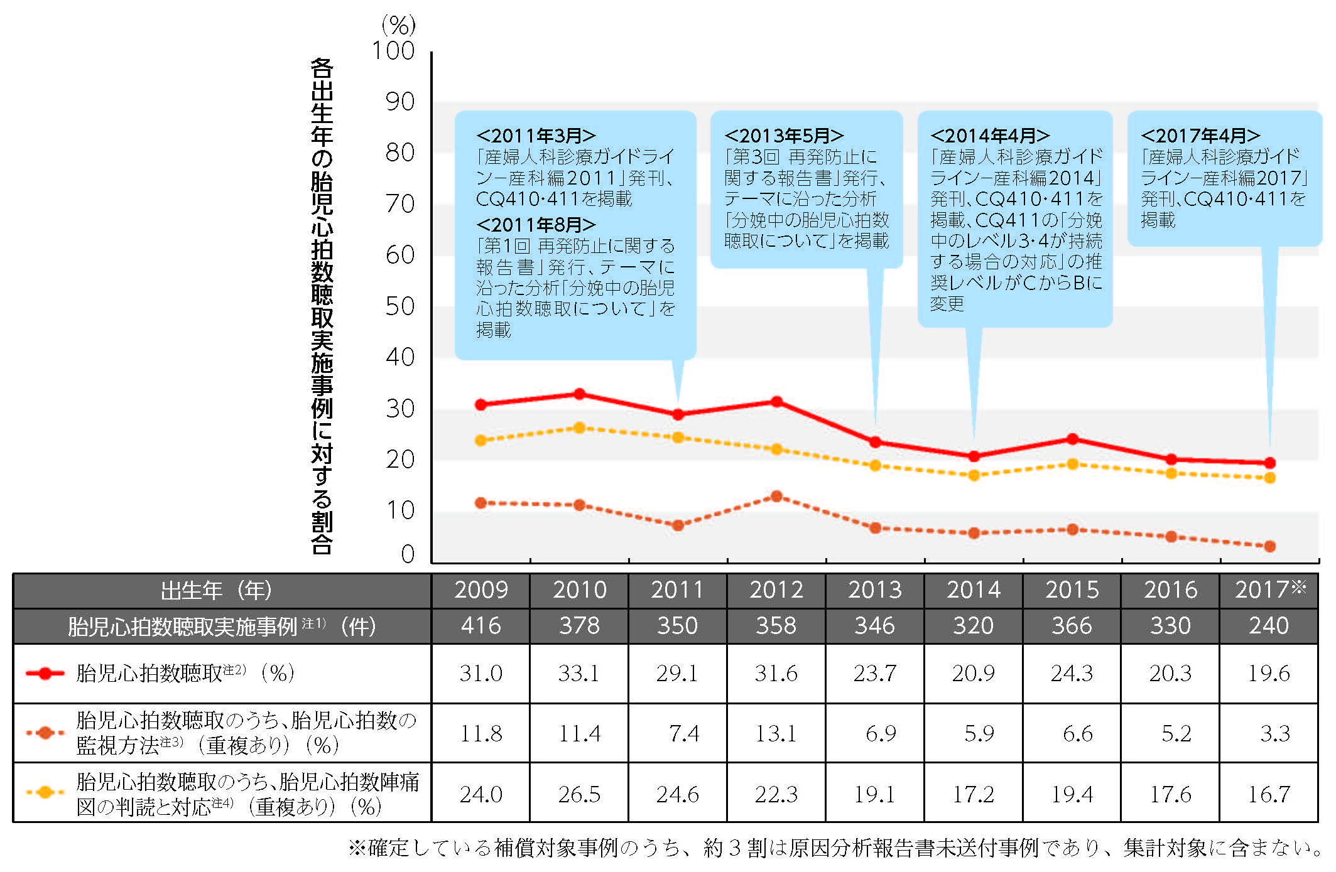
胎児心拍数聴取について②
図4－Ⅳ－5 胎児心拍数聴取実施事例における胎児心拍数聴取に関する産科医療の質の向上を図るための
指摘があった項目
※注記については、第14回再発防止に関する報告書Ｐ53参照

Slide 63
胎児心拍数聴取について③
入院から分娩までに胎児心拍数聴取が実施された事例において、胎児心拍数聴取に関する産科医療の質の向上を図るための指摘があった事例の出生年別の割合は、2009年から2012年までは30％前後で横ばいであり、2013年の23.7%で減少し、その後2014年から2017年まで20％前後を推移している。
※2017年は原因分析報告書の未送付事例が多いため、傾向の解釈には留意する必要がある。

Slide 64
診療録等の記載について①
本章の集計対象3,146件のうち、出生年が2014年から2017年の事例1,278件を集計対象とした。
出生年が2014年から2017年の事例1,278件において、診療録等の記載に関する産科医療の質の向上を図るための指摘があった項目を出生年別に集計し、各出生年の集計対象事例に対する割合をグラフで示した。このうち、分娩誘発・促進に関する記録、急速遂娩に関する記録、新生児蘇生に関する記録、およびその他の記録についても集計し、同様にグラフで示した（図4－Ⅳ－6）。

Slide 65
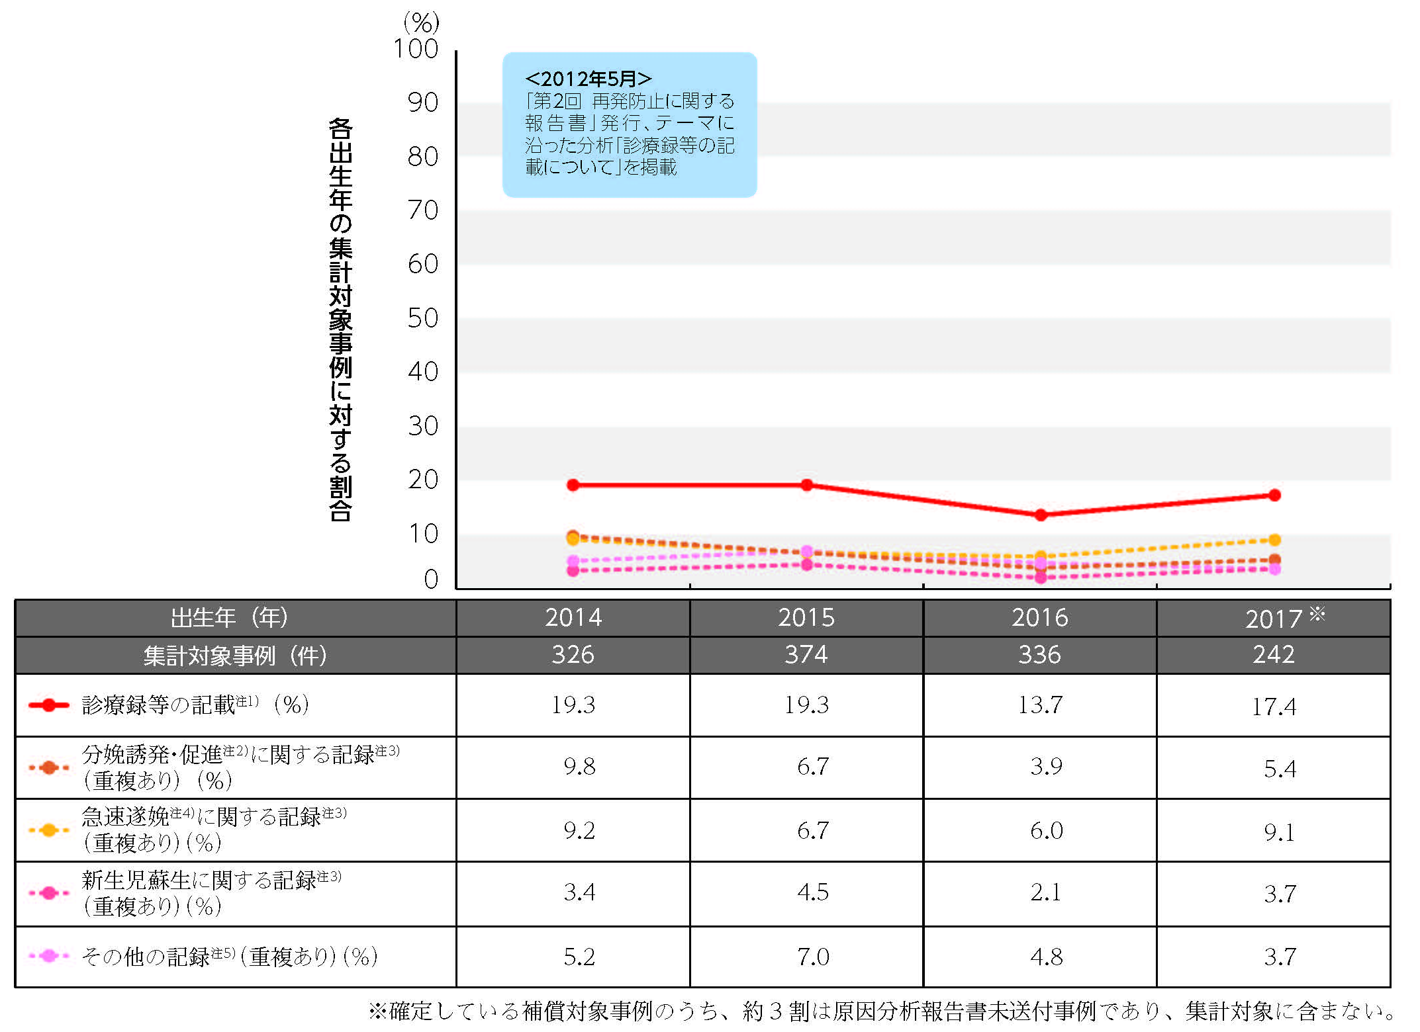
診療録等の記載について②
図4－Ⅳ－6 集計対象事例における診療録等の記載に関する産科医療の質の向上を図るための
指摘があった項目
※注記については、第14回再発防止に関する報告書Ｐ55参照

Slide 66
診療録等の記載について③
集計対象事例において、診療録等の記載に関する産科医療の質の向上を図るための指摘があった事例の出生年別の割合は、2014年と2015年は19.3％で横ばい、2016年は13.7%で減少し、2017年は17.4％に増加した。
※2017年は原因分析報告書の未送付事例が多いため、傾向の解釈には留意する必要がある。

Slide 67
資料
分析対象事例の概況
報告書62～81ページより

Slide 68
集計対象
○第14回再発防止に関する報告書の分析対象事例は、本制度の補償対象となった脳性麻痺事例のうち、2022年12月末までに原因分析報告書を児・保護者および分娩機関に送付した事例3,442件である。
※表に記載している割合は、計算過程において四捨五入しているため、その合計が100％にならない場合がある。

Slide 69
分娩の状況
表Ⅰ－３ 分娩週数別件数
・曜日別件数
・出生時間別件数
・分娩週数別件数
・分娩機関区分別件数
・都道府県別件数
【表Ⅰ－1～5（報告書P62～64）】
※注記については、第14回再発防止に関する報告書Ｐ63参照

Slide 70
妊産婦等に関する基本情報
表Ⅰ－６
出産時における
妊産婦の年齢
表Ⅰ－９
非妊娠時における
妊産婦のBMI
・出産時における妊産婦の年齢
・妊産婦の身長
・非妊娠時・分娩時別妊産婦の体重
・非妊娠時における妊産婦のBMI
・妊娠中の体重の増減
・妊産婦の飲酒および喫煙の有無
・妊産婦の既往
・既往分娩回数
・経産婦における既往帝王切開術の回数
※注記については、
第14回再発防止に関する報告書Ｐ65参照
【表Ⅰ－6～14（報告書P64～67）】

Slide 71
妊娠経過
表Ⅰ－16 妊婦健診受診状況
・不妊治療の有無
・妊婦健診受診状況
・胎児数
・胎盤位置
・羊水量異常
・産科合併症
表Ⅰ－17 胎児数
【表Ⅰ－15～20（報告書P67～68）】
※注記については、第14回再発防止に関する報告書Ｐ67・68参照

Slide 72
分娩経過（主な結果）
・児娩出経路
・臍帯脱出の有無および関連因子
・分娩誘発・促進の処置の方法
・急速遂娩決定から児娩出までの時間
・吸引分娩実施の有無および総牽引回数
・鉗子分娩実施の有無および総牽引回数
など
表Ⅰ－22 児娩出経路
※注記については、第14回再発防止に関する報告書Ｐ69参照
【表Ⅰ－21～45（報告書P69～75）】

Slide 73
新生児期の経過
表Ⅰ－49 アプガースコア
・出生体重
・出生時の発育状態
・新生児の性別
・アプガースコア
・臍帯動脈血ガス分析
・新生児蘇生処置の実施の有無
・新生児搬送の有無
・新生児期の診断名
【表Ⅰ－46～53（報告書P76～78）】
※注記については、第14回再発防止に関する報告書Ｐ77参照

Slide 74
診療体制
表Ⅱ－4 分娩機関の病棟
・病院における診療体制
・病院および診療所における院内助産（所）の有無
・診療所および助産所における産科オープンシステム登録の有無
・分娩機関の病棟
・年間分娩件数
・事例に関わった医療従事者の経験年数
職種
職種
経験年数
【表Ⅱ－1～6（報告書P79～80）】

Slide 75
脳性麻痺発症の主たる原因について
表Ⅲ－1 原因分析報告書において脳性麻痺発症の主たる原因として記載された病態^{注1、2）}
※注記については、
第14回再発防止に関する報告書Ｐ81参照

Slide 76
関係学会・団体等の動き
報告書86～87ページより

Slide 77
関係学会・団体等の動き①
第75回日本産科婦人科学会学術講演会では、医会と学会の共同企画である「後遺症なき母児の周産期管理を目指して」と「脳性麻痺の発症に関連する産科的因子について」の２つのプログラムで、脳性麻痺発症の原因や本制度の開示資料を用いた研究結果などが取り上げられた。また、医療安全講習会である「医療安全について再考する 最近の事案から」の講演においても、本制度創設の経緯や再発防止に関する報告書について取り上げられた。
2023年8月には、日本産科婦人科学会、日本産婦人科医会が合同で編纂を行った「産婦人科診療ガイドライン―産科編2023」が発刊され、7項目において再発防止に関する報告書が引用された。

Slide 78
関係学会・団体等の動き②
2023年11月、子宮収縮薬を販売する製薬会社4社から、医療従事者に対し、同薬使用時には必要性および危険性の十分な説明と同意取得を行うよう、また分娩監視装置を用いた連続的なモニタリングの実施と異常が認められた場合は適切な処置を実施するよう、「適正使用に関するお願い」の文書が改めて発出された。
文書には、第13回再発防止に関する報告書の「第4章 産科医療の質の向上への取組みの動向」および「第3章 テーマに沿った分析」よりデータが引用され、同薬使用時には投与量・増量法等に留意するよう記載された。詳細は各製薬会社のホームページおよび医薬品医療機器総合機構（PMDA）のホームページに掲載されている。
なお、文書では説明用資材として、「出産されるお母さん、ご家族の方へ」が案内されている。

